Slide 1
Empresa de Reciclaje
G1

Slide 2
Descripcion base de datos de análisis
La base de datos tiene como finalidad registrar, organizar y analizar los datos relacionados con la recolección y procesamiento de residuos reciclables. Esto permitirá llevar a cabo análisis de operativos, ambientales y sociales, con el fin de poder optimizar los procesos de recolección, promover la participación de la población y evaluar el impacto que produce en la comunidad.

Slide 3
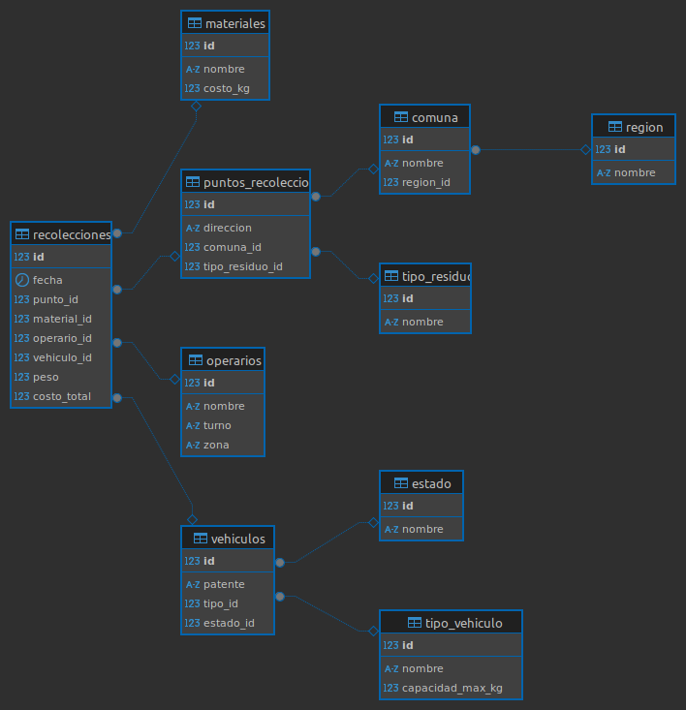

Slide 4
Análisis que se realizaron con la base de datos
Cantidad total reciclado por tipo de material (papel, plástico, vidrio, etc.).
Tendencias temporales.
Análisis geográfico: reciclaje por zonas, barrios o ciudades.
Frecuencia de recolección: cuántas veces se recogen los residuos por ubicación o periodo.
Comparación entre tipos de materiales
Comparación entre puntos de recolección
Costos por tonelada reciclada.
Detección de anomalías: por ejemplo, si de repente un punto deja de reportar reciclaje.

Slide 5
Creacion y eliminacion de tablas
Creación de tablas:
el código creará las tablas de estado, material, operarios, región, comuna, vehículo, punto de recolección y recolecciones en caso de que estas no existan ya.
En el caso de tipo_vehiculo y tipo_residuo se abriran una serie de opciones para seleccionar.
Eliminación de Tablas:
En caso de ser necesario el programa cuenta con la capacidad de eliminar por completo una tabla, muy útil en caso de querer reemplazarlos por otro nuevos

Slide 6
Carga de datos
Los archivos involucrados en la carga de datos son:
recoleccion.csv: contiene datos de recolección
RellenarTablaRecolecciones.py: carga registros del csv a la base de datos
RellenarTablasSecundarias.py: inserta datos fijos como centros y materiales
basetran.py: ejecuta todo el proceso desde un solo punto
¿Cómo funciona?
Primero se cargan los datos secundarios(materiales, centros, recolectores)
Luego se cargan los datos principales desde el csv
Por último se hacen validaciones: formato de fechas, claves foráneas, duplicados.

Slide 7
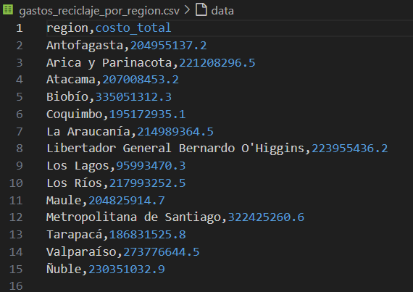
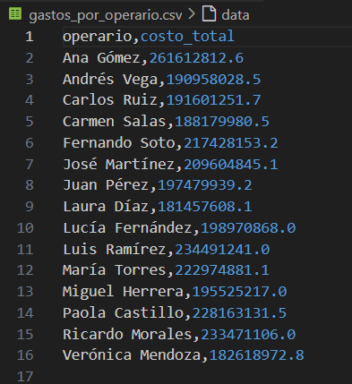
Proceso para ETL y Schedule
Dado que nuestra base de datos transaccional es muy similar a la tabla de hechos que deseamos construir, además de crear dicha tabla, se opta por generar archivos CSV de manera periódica. Estos archivos permiten extraer información relevante, como la cantidad de gastos y los kilos de materiales reciclados por región.

Slide 8
Consultas
Las herramientas que utilizamos fueron:
Consultas SQL para extraer los datos.
Script Python: LlamadasSQLGraficos.py
visualización con gráficos para facilitar su interpretación.
Ejemplo de consulta SQL
Total de kilos por tipo de material:
SELECT material, Sum(cantidad) FROM recoleccion GROUP BY material;
Cantidad recolectada por punto de recolección
De todo esto se puede esperar:Un Ranking de materiales más reciclados, centros eficientes o recolectores con mayor participación.

